Slide 1
2. lota Íslenskutími 20. nóvember Dagskrá
Spurnarorð í íslensku og verkefni.

Slide 2
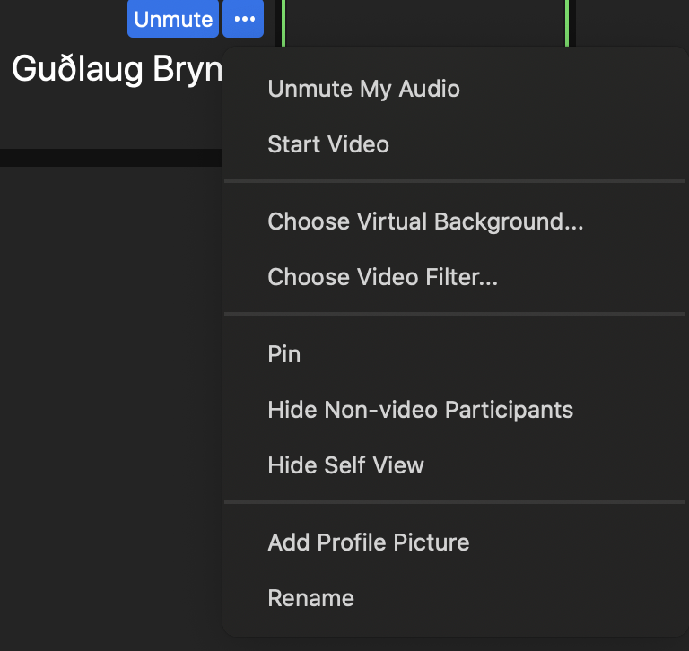
(Veljið punktana þrjá)
Vinsamlega skrifið;
nafn leikskólans og nöfnin ykkar.
(Rename)

Slide 3
Spurning dagsins
Þýðir að tjá það sama og að tala?

Slide 4
Spurnarorð

Slide 5
Spurnarorð
hvað | what | Hvað heitir þú? Hvað er klukkan? Hvað segir þú? Hvað finnst þér best að borða? Hvað ætlar þú að gera um helgina? Hvað er síminn þinn?
hvaðan | where from | Hvaðan ert þú? Hvaðan er Maggý? Hvaðan er þetta kjöt? Hvaðan á Íslandi ertu? Hvaðan er fólkið?
hver hverjir hverjar | who | Hver er þetta? Hver er þarna? Hver á þennan bíl? Hver á afmæli í dag? Hverjir eiga afmæli í dag?

Slide 6
Spurnarorð II
hvenær | When | Hvenær átt þú afmæli? Hvenær komst þú til Íslands? Hvenær byrjar tíminn? Hvenær ferð þú í vinnuna?
hvernig | How | Hvernig hefur þú það? Hvernig gengur? Hvernig líður þér? Hvernig er veðrið? Hvernig finnst þér súpan?
hvert | where (to) | Hvert ert þú að fara? Hvert ætlar þú í fríinu? Hvert fórstu um helgina? Hvert viltu fara út að borða?
af hverju | Why | Af hverju er himininn blár? Af hverju talar þú íslensku? Af hverju komst þú til Íslands?
hvaða | what/ Which | Hvaða strákur er þetta? Hvaða bók er þetta? Hvaða tónlist keyptir þú? Hvaða bíómynd sást þú síðast?
hvar | Where | Hvar er síminn minn? Hvar er kaffistofan? Hvar vilt þú sitja? Hvar býrð þú? Hvar keyptir þú þetta? Hvar ertu?

Slide 7
Spurnarorð III
hvenær | When | Hvenær átt þú afmæli? Hvenær komst þú til Íslands? Hvenær byrjar tíminn? Hvenær ferð þú í vinnuna?
hvaða | what/ Which | Hvaða strákur er þetta? Hvaða bók er þetta? Hvaða tónlist keyptir þú? Hvaða bíómynd sást þú síðast?
hvar | Where | Hvar er síminn minn? Hvar er kaffistofan? Hvar vilt þú sitja? Hvar býrð þú? Hvar keyptir þú þetta? Hvar ertu?

Slide 8
Hvernig svörum við?
Formúlan er:
Svara með frumlagi (subject) nr 1 og sagnorðið nr 2
Frumlag = Ég, þú, hann, hún, það …
Sagnorð = vera, koma, ætla …
Hvað ertu að gera? Ég er að mála.
Hvaðan kemur hann? Hann kemur frá Grænulind.
Hverjir voru í listasmiðjum í dag? Nonni, Guðrún og Tom voru í listasmiðjum í dag.
Hvenær byrjar matartíminn. Hann byrjar klukkan 12.
Hvernig finnst þér maturinn? Hann er góður. Mér finnst maturinn góður.
Hvert ætlar hún á eftir? Hún ætlar heim.
Af hverju eru bílarnir hér? Af því (að) við vorum að leika með þá.
Hvers vegna eru bílarnir hér? Vegna þess að við vorum að leika með þá.
Hvaða dagur er í dag? Það er mánudagur!
Hvar er strákurinn? Hann er í skóginum.

Slide 9
Er eitthvað athugavert við þessi svör?
Hvenær byrjar jólafríið hjá þér? Jólafríið byrjar 23. desember.
Hvað áttu mörg börn? 4 börn ég á.
Veistu hvað klukkan er? 3 klukkan er.
Hvert ætlar þú um helgina. Ætla fara í bíó um helgina.
Hvenær áttu afmæli? Ég á afmæli 4. maí. Afmælið mitt er 4. maí.
Hvernig finnst þér harðfiskur? Finnst ég harðfiskur góður.
Hvað ætlar þú að gera í jólafríinu? Að elda ég ætla góðan mat.

Slide 10
Dæmi um spurningar án spurnarorðs:
Formúlan er:
Spurning = Sagnorð + persónufornafn
Kom + du = komdu
Ath. Svara með frumlagi nr 1 og sagnorðið nr 2
Vilt + þú = viltu (Viltu kaffi eða te?) Já takk, ég vil kaffi.
Getur + þú = geturðu (Geturðu lánað mér pening?) Já, ég get lánað þér pening.
Varst + þú = varstu (Varstu veik í gær?) Já, ég var veik í gær.
Ert + þú = ertu (Ertu að læra íslensku?) Nei, ég er ekki að læra íslensku, ég er að læra ítölsku.
Þarft + þú = þarftu (Þarftu að mæta í skólann á morgun?) Nei, ég þarf ekki að mæta í skólann.
Mátt + þú = máttu (Máttu koma of seint í tímann?) Já, ég má koma of seint í tímann.
Átt + þú = áttu (Áttu börn?) Nei, ég á ekki börn.

Slide 11
ÞAÐ
Dæmi um ”það” svör
Það veit ég ekki
Ég veit það ekki
Það gengur bara vel
Það er af því að …

Slide 12
Talnalæsi Tala - tölur Spurningar um talnalæsi
Hvað er talnalæsi?
Hverjir vinna með talnalæsi í leikskólum?
Hvenær er best að vinna með talnalæsi?
Hvernig vinnum við með talnalæsi?
Hvert getur verið gott að fara til að vinna með talnalæsi?
Af hverju er unnið með talnalæsi?
Hvaða efnivið er gott að nota þegar við vinnum með talnalæsi?
Hvar vinna börnin með talnalæsi?

Slide 13
Umhverfislæsi Búðu til spurningar um umhverfislæsi
Hvað
Hverjir
Hvenær
Hvernig
Hvert
Af hverju
Hvaða
Hvar

Slide 14
Vettvangsferð í snjó og frosti
Hvað sérð þú hér? Hvað sjáum við hér?
Hvað heyrir þú? Hvað heyrum við?
Hvað finnur þú hér?Hvað finnum við hér?
Hvað eigum við að gera hér?
Hvað er hægt að gera við þetta?
Hvað er þetta?
Til hvers er þetta?
Af hverju er þetta hér?
Hvaðan kemur þetta?

Slide 15
Vettvangsferð með börnunum Hópar 1, 2, 3
Segðu frá:
Hvert fórst þú í vettvangsferð með börnin? Og hvernig gekk?
Hvað eru börnin gömul og hvað voru þau mörg?
Af hverju valdir þú þessa vettvangsferð?
Hvaða læsi varst þú að vinna með í vettvangsferðinni?

Slide 16
Ef tími umræður um læsistegundir
Umhverfislæsi

Slide 17
MERKJA VIÐ SEM LOKIÐ

Slide 18
Æfingin skapar meistarann?
Sammála eða ósammála

Slide 19
Jákvæð athygli: “Mikið er þetta góð hugmynd hjá þér”.
Fleiri dæmi:

Slide 20
Lítið lasið skrímsli lag og texti: Olga Guðrún Árnadóttir
Hvað er að?
https://www.bornogtonlist.net/litid-lasid-skrimsli/
https://www.youtube.com/watch?v=UONOfU07b2Y

Slide 21
Lítið lasið skrímsli
Ég er lítið lasið skrímsli og mig langar ekkert út.
Hornin mín eru völt og veik og mig vantar snýtuklút.
Ég er orðinn upplitaður, ég er orðinn voða sljór.
Ég held ég hringi í lækni því að halinn er svo mjór.
Skrímsli eru eins og krakkar, ósköp vesæl ef þau næla sér í kvef.
Hver er hræddur við skrímsli sem er hóstandi og með stíflað nef?
Augun mín, þau standa á stilkum, annað starir út í vegg,
og ég held að aldrei aftur muni á mér vaxa skegg.
Ó, mamma, elsku mamma, nú ég meðal verð að fá,
glás af iðandi ormum, kemst ég ekki á stjá!

